Slide 1
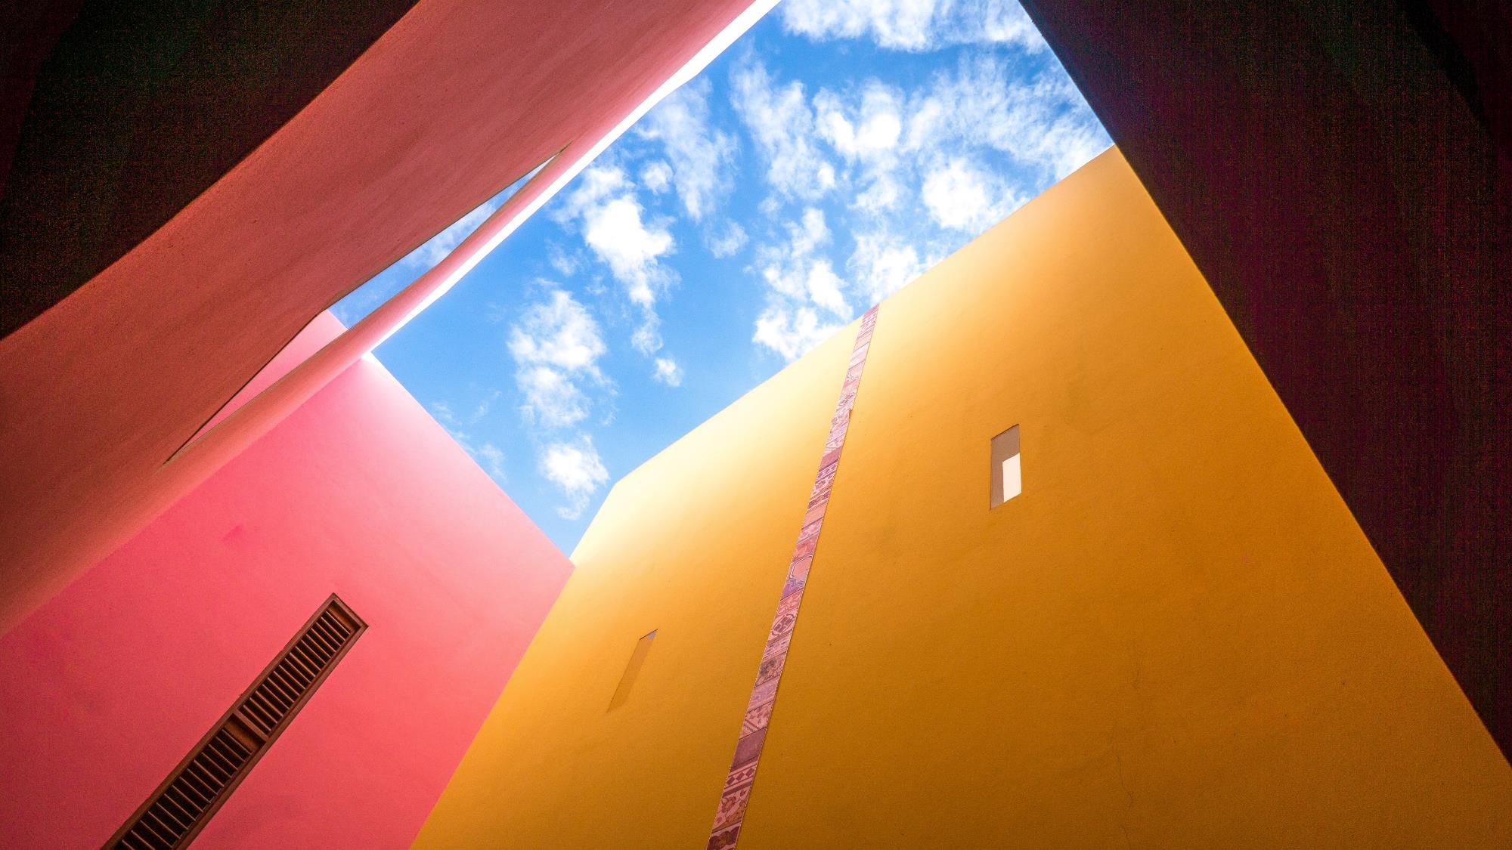
서울 7반 장동재 이민정
HAPPY HOUSE

Slide 2

목차
a table of contents
1
기획 배경 및 목표
2
일정
3
5
시장 분석
기대 효과
4
6
개발 결과
후기

Slide 3
Part 1
기획 배경 및 목표

Slide 4
Part 1
기획 배경 및 목표
편리성
가시성
Happy House

Slide 5
Part 2
일정

Slide 6
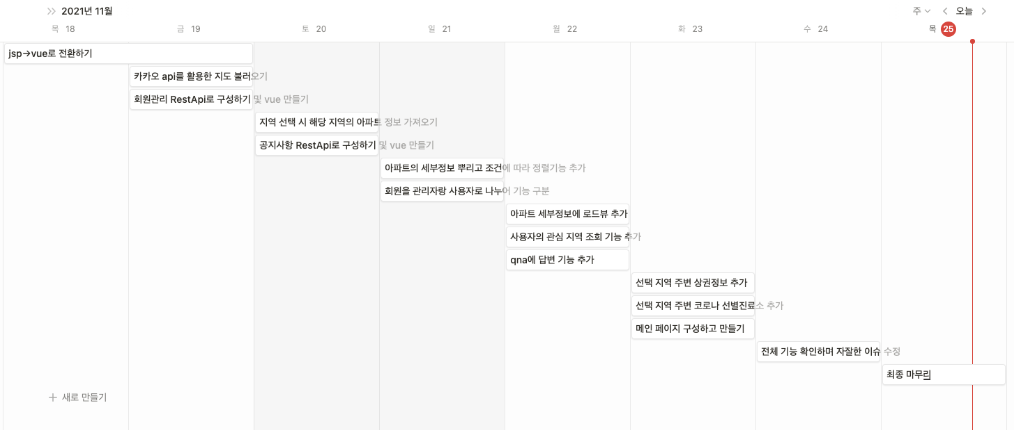
Part 2
일정

Slide 7
Part 3
시장 분석

Slide 8
Part 3
시장 분석
1 : 1 문의 및 중개사무소 연결
아파트별 리뷰 확인 가능
QNA 게시판 부재
코로나선별 진료소 확인 불가
1 : 1 문의 및 중개사무소 연결
아파트별 리뷰 확인 가능
QNA 게시판 부재
코로나선별 진료소 확인 불가
직방
다방
HappyHouse
QNA 게시판
코로나 선별 진료소 확인 가능
관심 지역 확인 가능

Slide 9
Part 4
개발 결과

Slide 10



Part 4
개발 환경

Slide 11

Part 4
화면 흐름도 - 데모 영상

Slide 12
Part 5
기대 효과

Slide 13
Part 5
기대 효과
1
QnA 게시판을 통해 여러 정보를 수집할 수 있음
2
주변 편의시설 뿐 아니라 선별 진료소도 확인 가능
3
관심 지역 정보를 통해 우선 순위를 둘 수 있음

Slide 14
Part 6
후기

Slide 15
「
「
장동재
짧은 기간동안 프로젝트를 해야해서 어려움이 많았지만, 재미있었습니다.
한학기 모두 수고 많으셨습니다.
이민정
한 학기동안 배운 것들을 바탕으로
마지막 프로젝트까지 잘 마무리 지은 것 같아서
뿌듯합니다.
페어랑 재밌게 프로젝트를 진행해서 좋았습니다.
」
」

Slide 16
감사합니다

